Slide 1
1、用一连续精馏塔分离苯－甲苯溶液，原料中含苯
0.40，塔顶馏出液含苯0.95，塔釜残液含苯0.02
（以上均为质量分率），原料为气液混合物，其中
蒸汽占1／3（摩尔比），苯－甲苯平均相对挥发为
2.5，设泡点回流，塔釜采用间接蒸汽加热，塔顶
采用全凝器，试求:
(1)原料中气液相组成及塔顶易挥发组分的回收率；
（2）R_{min};
（3）R＝ 2R_{min}，塔底最后一块理论板下降液体组成。

Slide 2
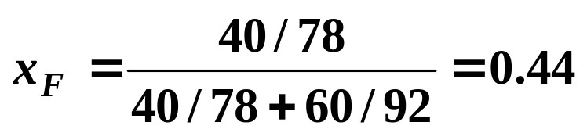
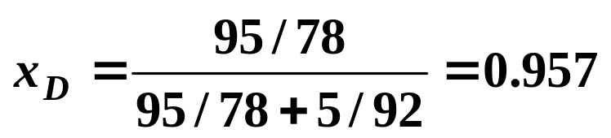
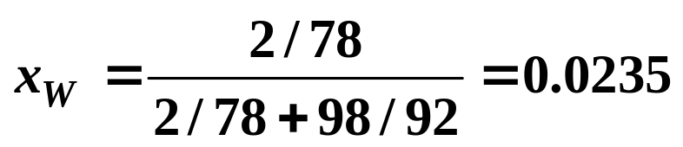
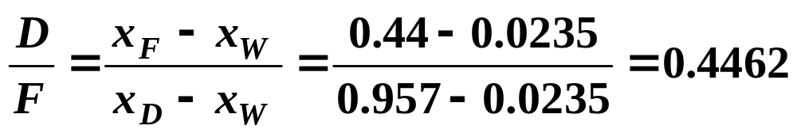
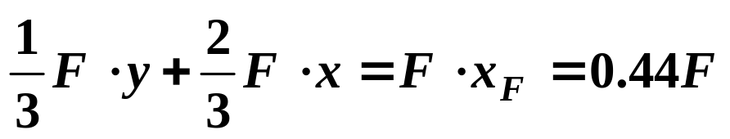
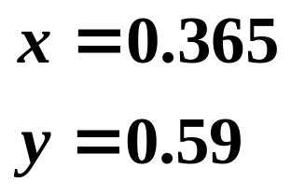
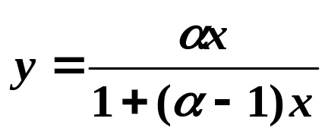
F=D+W
Fx_{F}=Dx_{D}+Wx_{W}
（1）

Slide 3
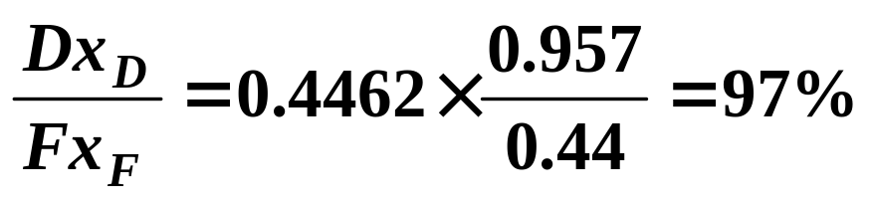
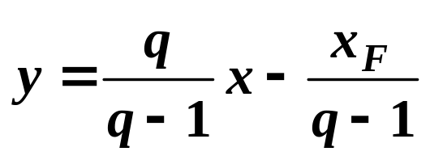
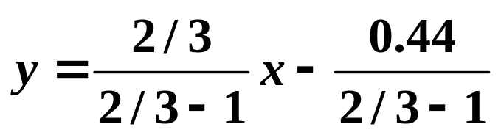
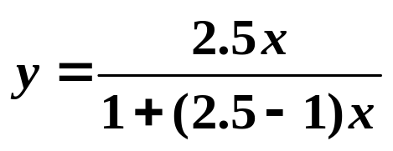
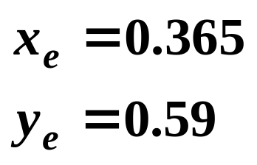
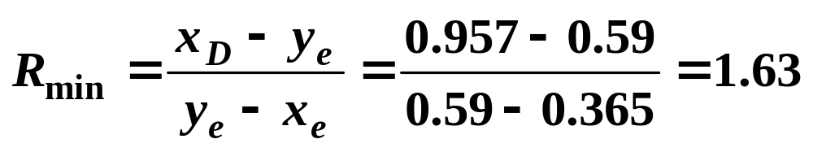
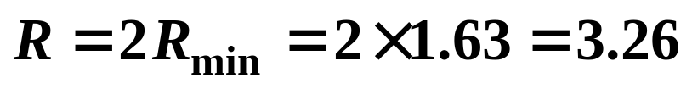
（2）
（3）

Slide 4
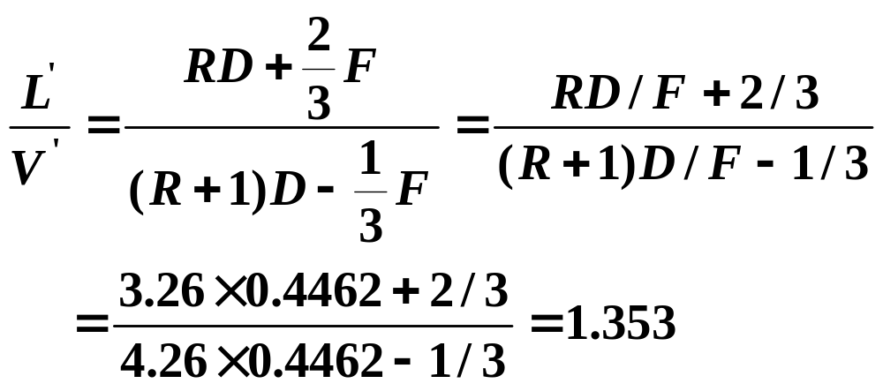
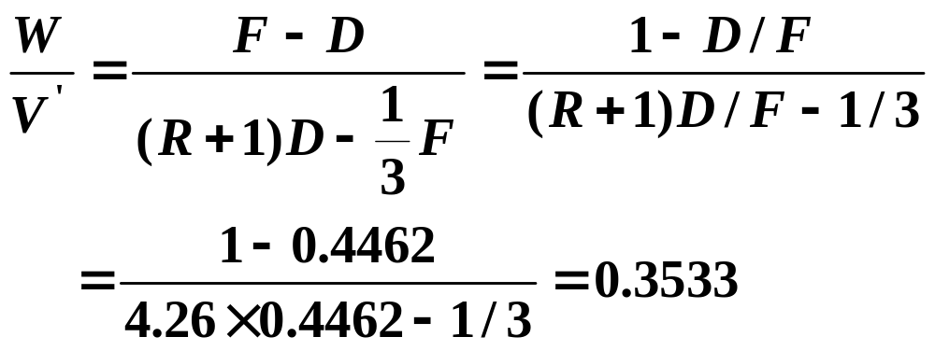

Slide 5
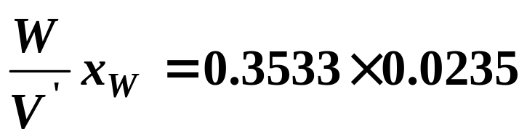
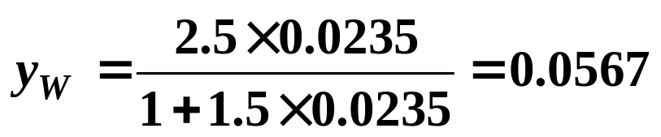
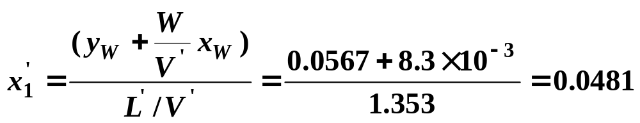
思考题：塔顶第二块下降液体组成＝？

Slide 6
2、在板式精馏塔内分离某二元理想溶液，原料液流量为100kmol/h，饱和蒸汽进料，进料组成为0.5，塔釜液量与塔顶馏出液量相同，塔顶为全凝器，塔釜用间接蒸汽加热，精馏段操作线为y=0.8x+0.18，试求：
（1）塔顶、塔底产品组成；
（2）提馏段操作线方程式；
（3）若相对挥发度为3，塔顶第一块板的液相
E_{ML}＝0.6，求离开塔顶第二块板蒸汽组成？

Slide 7
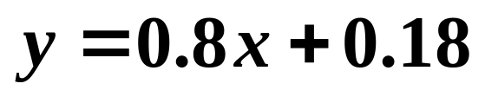
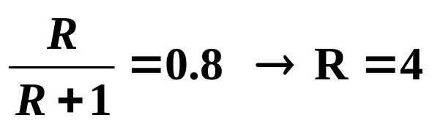
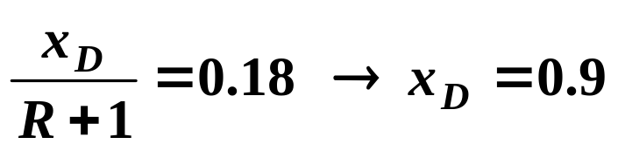

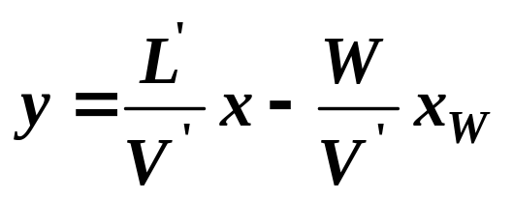
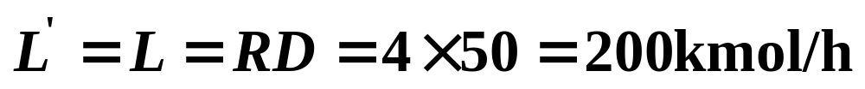
（1）
F=D+W
Fx_{F}=Dx_{D}+Wx_{W}
x_{w}=0.1
（2）
q=0

Slide 8
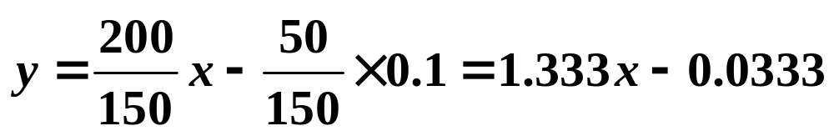
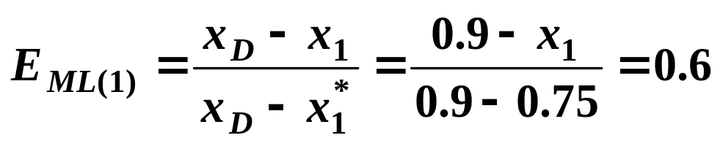
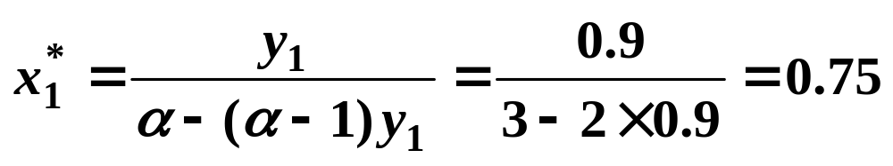
(3)
x_{D}=y₁=0.9
x₁=0.81

Slide 9
3．某苯与甲苯的混合物流量为100kmol/h，苯的浓度为0.3（摩尔分率，下同），温度为20℃，采用精馏操作对其进行分离，要求塔顶产品浓度为0.9，苯的回收率为90%，精馏塔在常压下操作，相对挥发度为2.47，试比较当N无穷时，以下三种工况所需要的最低能耗（包括原料预热需要的热量）：
（1）20℃加料；
（2）预热至泡点加料；
（3）预热至饱和蒸汽加料。
已知在操作条件下料液的泡点98℃，平均比热容为161.5KJ/ kmol•K，汽化潜热为32600KJ/Kmol。

Slide 10
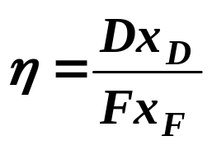
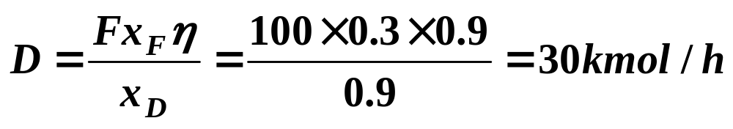
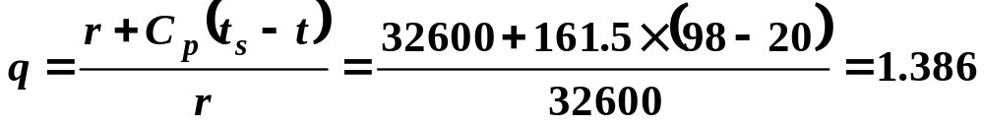
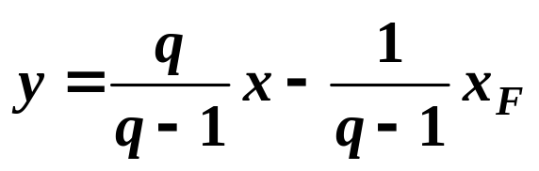
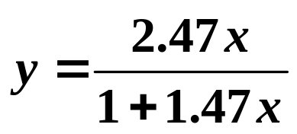
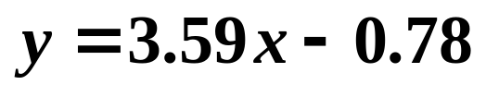
（1）
F=D+W
W=70kmol/h
Fx_{F}=Dx_{D}+Wx_{W}
x_{W}=0.0429

Slide 11
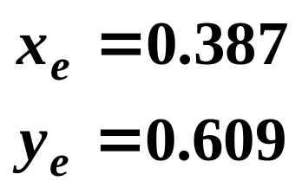
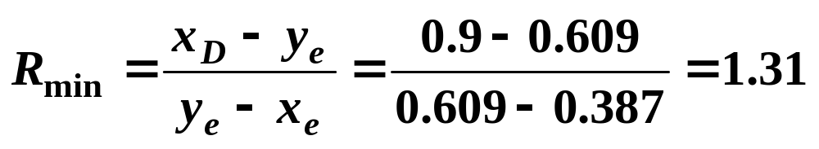
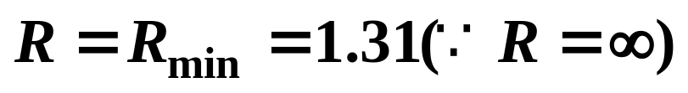
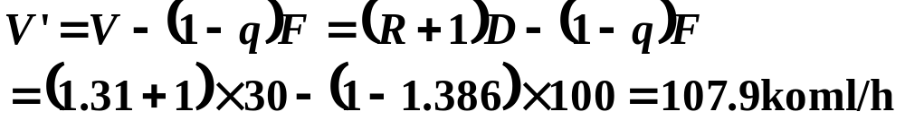
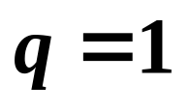
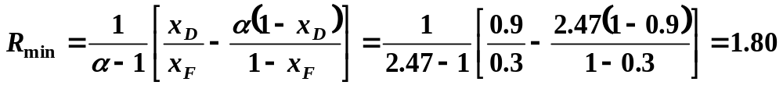
（2）

Slide 12

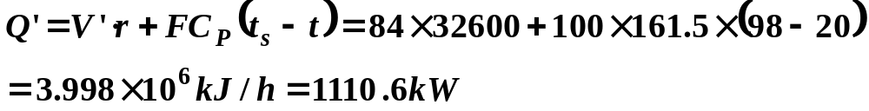
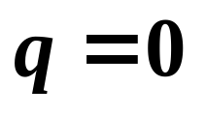
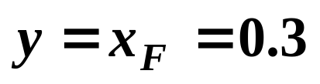
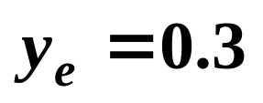
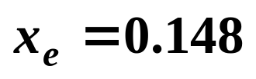
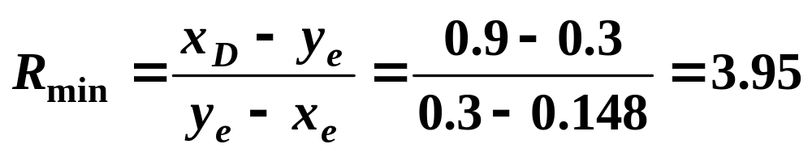
（3）

Slide 13
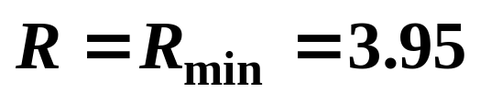
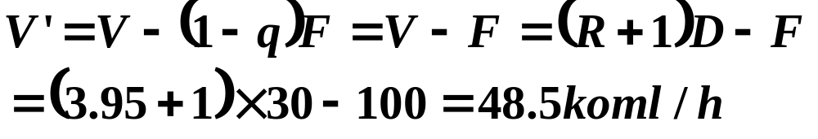
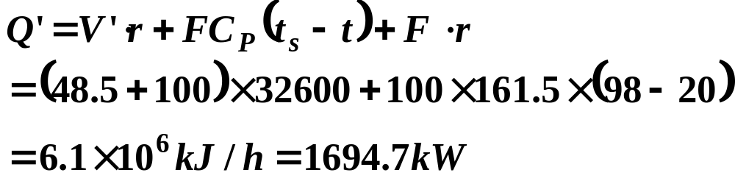
 | q>1 | q=1 | q=0 | q↓
Q(kW) | 977.1 | 1110.6 | 1694.7 | Q↑
热量最好从塔底加入，原料预热后送入塔使总能耗↑

Slide 14
4. 苯和甲苯的混合液中含苯0.4，该混合液进入一精馏塔中，要求苯的回收率为90%，回流比为最小回流比的1.5倍，泡点进料，相对挥发度为2.5，产品要求为：塔顶馏出液组成为0.9s。精馏塔塔顶为全凝器，回流温度为20℃，求所需理论板数为多少？已知回流液体的泡点为83℃，汽化潜热为3.2×10⁴ KJ/Kmol ，比热容为140KJ/（Kmol•K）.

Slide 15
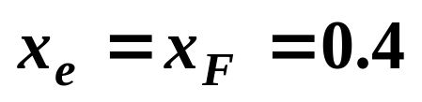
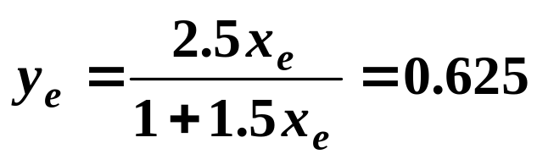




Slide 16



Slide 17



Slide 18
5. 如图，用一个蒸馏釜和一层实际板组成的精馏塔分离二元理想溶液。组成为0.2的料液在泡点温度下由塔顶加入，系统的相对挥发度为3.5。若使塔顶轻组分的回收率达到80%，并要求塔顶产品组成为0.30，试求该层塔板的液相默弗里板效率。
F, x_{F}
D, x_{D}
W, x_{W}

Slide 19







全塔为提馏段，且泡点加料

Slide 20






